Slide 1
自我介绍
1、祁立华
2、中北大学 本科
3、工程师、“清华万博1+6网络工程师”认证讲员、“QAI软件测试工程师”认证讲员
4、具备技能：html+css、html5+css3、javascript、jquery、bootstrap、asp、php+mysql、sql server 2005、 java基础、j2se（jsp servlet）linux系统管理与网络服务、cisco交换与路由
5、2004.7---至今 从事职业培训教育

Slide 2
JavaScript脚本技术

Slide 3
一、 JavaScript基本语法
什么是JavaScript
JavaScript和Java的区别
JavaScript程序运行开发环境
Javascript优点和局限
Javascript基本语法

Slide 4
1、 JavaScript的概念
为什么学习javascript：在客户端与用户交互（表单注册）、实现网页特效（树形菜单、对联广告）
JavaScript是一种基于对象(Object)和事件驱动(Event Driven)并具有安全性能的脚本语言。它是通过嵌入或调入在标准的HTML语言中实现的。它的出现弥补了HTML语言的缺陷，可以开发客户端的应用程序。
知识扩展----记忆后理解
对象（程序设计）的概念是对现实世界中存在的事物的模型化（人事物，车 表 飞机 人 楼房 数控机床）它是代码和数据的组合，同样有自己的状态和行为。只不过这里，对象的状态用数据表示，称为对象的属性，而对象的行为用对象中的代码来实现，称为对象的方法。不同的对象有不同的方法和属性，当然也有重叠的部分。
现实世界 汽车 设计图纸（状态 、行为）→生产→汽车
计算机程序 汽车 设计类（属性、方法）→new→汽车
A汽车=new 类名（）
B汽车=new 类名（）
Notes:
JavaScript具有以下几个基本特点：
是一种脚本编写语言
基于对象的语言
简单性
安全性
动态性
跨平台性

Slide 5
对象的使用方法：
对象名.属性名
对象名.方法名([参数1，参数2…])
列如：document.write(“同学们好”)

Slide 6
2 JavaScript和Java的区别
  javascript与Java是由不同的公司开发的不同产品。javascript是Netscape公司的产品， java是sun公司的产品。
  基于对象和面向对象
  解释和编译
  强变量和弱变量
  代码格式不一样：.Js （字符） .java（字节）
  嵌入方式不一样： JavaScript使用“<Script>...</Script>”来标识，而Java使用“<applet>...</applet>”来标识。
Notes:
javascript与Java代码格式不一样。javascript的代码是一种谋咀址格式，可以直接嵌入HTML文档中，并且可动态装载，编写HTML文档就像编辑文本文件一样方便，其独立文件的格式为*.js。Java是一种与HTML无关的格式，必须通过像HTML中引用外媒体那么进行装载，其代码以字节代码的形式保存在独立的文档中，其独立文件的格式为*.class。

Slide 7
3 程序运行开发环境
软件环境：
  Windows xp或Windows 7、8、10。
  Ie、360浏览器、firefox 、chrome、opera等。
  用于编辑HTML文档的字符编辑器(Notepad、editplus等)或HTML文档编辑器（dw）。
硬件环境：
  基本内存32M。
  CRT至少需要256颜色，分辨率在640X480以上。
  CPU至少133以上。
  鼠标和其它外部设备

Slide 8
4、JavaScript的优点与局限性
优点：
1）JavaScript在客户端进行数据验证，代替传统服务器端，节省带宽。
2）JavaScript可以操纵各种页面中的对象，控制页面中各个元素的外观、状态甚至运行方式。
3）JavaScript可支持分布式的运算和处理（客户端、服务器端各做一部分工作）。
缺点：
1）各种浏览器支持JavaScript的程度是不一样的，相同代码运行效果会有一定的差距，有时甚至会显示不出来。
2）从“Web安全性”设计考虑，JavaScript不能打开、读写和保存用户计算机上的文件。其有权访问的唯一信息就是该JavaScript所嵌入的那个Web主页中的信息。

Slide 9
5、javascript基本语法
A、JavaScript的使用方式
（1）Html页面内嵌JS代码
<script language=“javascript”></script>
通过标识将JavaScript脚本源代码放入html文档head和或body中。
（2）外部JS文件-调入
<script src=“xxx.js" language=“javascript"></script>
<!-- 乐语: 开始→
<script language=“javascript” charset="utf-8" src="http://lead.soperson.com/20001831/10063576.js"></script>
<!-- 乐语: 结束-->

Slide 10
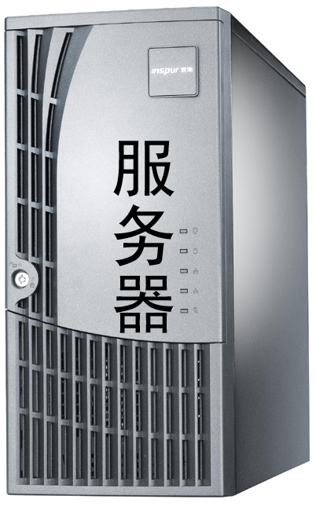

B、脚本执行原理
2
客户端请求含JS的页面
发送请求
1
解析HTML标签和JavaScript脚本
IE
用户输入
返回响应
从服务器端下载含JavaScript的页面
3

Slide 11
变量
数据类型
运算符号
基本语法
注释
控制语句

Slide 12
C、变量
变量的定义
  变量的主要作用是存取数据、提供存放信息的容器。
变量的命名
变量以字母、美元符号或下划线开头，后跟字母 、数字、下划线、美元符号，变量名称不能有空格、加号、减号、逗号或其它符号。
JavaScript 区分大小写，即变量 myVar、 myVAR 和 myvar 是不同的变量
不能使用JavaScript中的关键字作为变量（var 、function）

Slide 13
定义变量
赋值
var count;
count = 5;
“var” － 用于声明变量的关键字
“count” － 变量名
同时声明和赋值变量
var count = 10;
声明多个变量
var x, y, z = 10;

Slide 14
知识预提
信息输出
1、document.write(“输出的信息”)
2、window. alert(“提示信息”)
信息输入
window.prompt（“提示信息”，“默认值”）

Slide 15
D、数据类型
基本数据类型
数值型
  整型、浮点型
字符串型
  单引号或双引号引起来
布尔型
  true, false
  null（已赋值）、undefined（声明变量未赋值）
  复合数据类型
  对象（数组、日期时间、字符串等）
  常量与特殊字符（/t 制表符 /n 换行）
  弱类型，句尾分号非强制要求。

Slide 16
类型转换
parseInt (String)
将字符串转换为整型数字
如: parseInt (“86”)将字符串“86”转换为整型值86
parseFloat(String)
将字符串转换为浮点型数字
如: parseInt (“34.45”)将字符串“34.45”转换为浮点值34.45

Slide 17
E、运算符
运算符 是完成操作的一系列符号。包括算术运算符 比较运算符 布尔逻辑运算符 赋值运算
根据所执行的运算，运算符可分为以下类别：
  算术运算符 +、-、 * 、 / 、%、++、--、-(求反)
  比较运算符 ==、!=、>、>=、<、<=
  逻辑运算符 &&、||、！
  赋值运算符 =
  三目运算符 表达式？结果１：结果２

Slide 18
F、程序控制结构包括：顺序结构、分支结构、循环结构
下面是JavaScript常用的程序控制结构及语句，因为缺省情况下，程序是按照语句的顺序来依次执行的，所以顺序结构就是通过语句的顺序实现的。其他两种结构，分别是：
  分支结构
  循环结构

Slide 19
逻辑控制语句
switch (表达式)
{ case 常量1 :
JavaScript语句1;
break;
case 常量2 :
JavaScript语句2;
break;
...
default :
JavaScript语句3;
}
if条件语句
switch多分支语句
for、while循环语句
1.简单If语句
if（条件）{
语句集;
}
2. If …else…
if(条件)
{
语句集1;
}
else
{
语句集2;
}
3. If嵌套
for(初始化; 条件; 增量)
{
语句集;
}
while(条件)
{
语句集;
}
  do{
  语句集;
  }while(条件)；
循环嵌套
中断语句 break continue

Slide 20
注释
单行注释以 // 开始，以行末结束
例如：
<SCRIPT language=“javascript”> //表示JavaScript代码的开始
多行注释以 /* 开始，以 */ 结束，符号 /*…… */ 指示中间的语句是该程序中的注释。
例如：
/*
helloWorld.html
2007-9-29
第一个JavaScript程序
*/

Slide 21
二、 JavaScript函数和对象
JavaScript的函数声明和调用
JavaScript的系统函数
JavaScript对象声明和应用

Slide 22
1、JavaScript的函数声明和调用
函数是执行特定任务（功能）的可重复调用的代码段，是用来组织代码的单元。而JavaScript和HTML之间的交互是通过用户和浏览器操作页面时引发的事件(Event)来调用函数来处理的。
函数分用户自定义函数和系统函数两种 。
函数的定义
a、函数的普通定义方式
function name([par1，par2，par3，parN])
{
函数主体；
[return 表达式；] //可选当有返回值是使用return关键字
}

Slide 23
b、函数变量定义方式
var name = new Function (“par1 ”，“parN ”，“函数主体；return 表达式”)；
c、函数表达式定义方式
var name = function (par1 ，parN )
{
函数主体；
[return 表达式；]
}；
函数调用
[变量名=]函数名（[参数1,参数2, …]）
依次举例（圆面积计算）

Slide 24
function hello()
{
window.alert("感谢亲们访问我的网站,请为本网站提出合理建议,谢谢!\n email:xxxx@qq.com");
}
-------------------------------------------------------------------
function compCircleArea(r) //函数--计算圆面积
{ var s;
s=3.14*r*r;
return s; }
---------------------------------------------------------------
var compCircleArea=function(r)
{ var s;
s=3.14*r*r;
return s;
}

Slide 25
function showMessage(msg)
{ msg=msg+"\n 版权所有者：xxx";
window.alert(msg);
}
-----------------------------------------------
var sum = new Function ("a","b","var s;s=a+b;return s;");

Slide 26
2、JavaScript的系统函数
  JavaScript中的系统函数又称全局函数。它提供了与任何对象无关的系统函数，使用这些函数不需创建任何实例,可直接用。
parseInt (String)
  parseFloat(String)
  eval（“字符串表达式”）返回字符串表达式中的值
isNaN(value) 检测某个值是否是非数字类型的值 false true

Slide 27
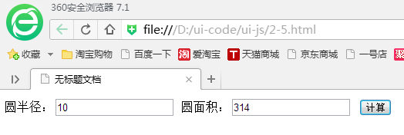
知识预提
函数在事件中的应用
document.myform.banjin.value

Slide 28
3、JavaScript对象声明和应用
Javascript是基于对象的语言，但也提供了面向对象最基本的类的定义和对象的创建的功能，只是功能不够强大。---补充了解
自定义类方法
A、构造函数方式
B、工厂方式

Slide 29
三、 JavaScript内置对象和对象操作语句
JavaScript的内置对象
JavaScript的对象操作语句

Slide 30
1、javascript内置对象
JavaScript提供了一些非常有用的常用内置对象。用户不需要用脚本来实现这些功能。这正是基于对象编程的真正目的。
在JavaScript提供了String（字符串）、Array（数组）、Math（数值计算）和Date（日期）四种对象。从而为编程人员快速开发强大的脚本程序提供了非常有利的条件。

Slide 31
String对象
JavaScript中String对象封装了与字符串相关的特性，主要用来处理字符串。
var mystr=“this is a book”;
var mystr=new String(“this is a book”);
举例学习string的属性和方法
属性：length—字符串长度或者说字符个数
方法：1、substring（起始位置，结束位置） 取子串
2、bold（）加粗
3、fontcolor（“RGB”） 变颜色
4、toLowerCase() 小写转换
5、 toUpperCase() 大写转换

Slide 32
数组对象
数组是具有相同数据类型的一个或多个值的集合。
var 数组名=new Array(数组元素个数)
var emp=new Array(3);
emp[0]=“smith”;
emp[1]=“男”;
emp[2]=100;
var emp =new Array (”smith”,”男” ,100);
访问数组元素：数组名[索引号]
属性：length -----数组中元素的个数

Slide 33
数学对象
JavaScript中Math对象是一个固有对象，封装了与数学相关的特性，提供基本数学函数和常数。
直接调用Math对象的方法或属性的方式如下：
Math.属性名；
Math.方法名([参数])；
属性：Math.Ｅ、Math.PI
方法：
Math.round() 四舍五入
Math.Pow(base,exponent) 基于几方次的值。
Math.floor(x)方法 -- 返回小于等于数字参数的最大整数，对数字进行下舍入
Math.random() 方法--返回介于 0 ~ 1 之间的一个随机数,包括0，但不包括1。
猜数字游戏—更改

Slide 34
日期时间对象
JavaScript中日期相关的所有特性都封装进Date对象中，包括日期信息及其操作，主要用来进行与时间相关的操作。
var time = new Date(); //直接创建日期对象
var time =new Date("july 29,1998,10:30:00") //指定日期的时间对象
Date对象没有提供直接访问的属性。只具有获取和设置日期和时间的方法。
方法：getFullYear()、getMonth() (0--11)、getDate()、
getDay() (0--6)、getHours()、getMinutes()、getSeconds()
setYear()、setMonth() (0--11)、setDate()、
setHours()、setMinutes()、setSeconds()

Slide 35
2、 JavaScript操作对象的语句
在JavaScript中提供了几个用于操作对象的语句。
this关键字----表示当前对象
语法: | For（变量名 in 已知对象名）{ 循环体 }
说明: | 该语句的功能是用于对已知对象的所有属性进行操作的控制循环。

Slide 36
语法: | With（对象名）{ 循环体 }
说明: | 使用该语句的意思是：在该语句体内，任何对变量的引用被认为是这个对象的属性。
a=Math.round(a);
b=Math.floor(Math.random()*100+1);
with(Math){
a=round(a);
b=floor(random()*100+1);
}

Slide 37
四、事件与BOM对象
Javascript事件的定义
常用的事件及应用
什么是BOM
Window对象及子对象

Slide 38
1、Javascript事件的定义
基本概念
  JavaScript是基于对象(object-based)的语言。而基于对象的基本特征，就是采用事件驱动(event-driven)。通常鼠标或热键的动作我们称之为事件，而由鼠标或热键引发的一连串程序的动作，称之为事件驱动。而对事件进行处理的程序或函数，我们称之为事件处理程序（Event Handler）。
事件处理程序
  在JavaScript中对象事件的处理通常由函数(Function)担任。其基本格式与函数全部一样，可以将前面所介绍的所有函数作为事件处理程序。
响应事件的编程在代码中有两种方式。第一种是将函数作为事件处理程序，第二种是直接在对象事件属性字符串中编写JavaScript函数代码

Slide 39
2、常用事件
事件按触发方式分类
-鼠标：click(单击) dblclick（双击） mousemove（鼠标移动） mousedown（鼠标按下） mouseup（鼠标抬起） mouseover（鼠标移入一个区域） mouseout（鼠标移出一个区域）
-键盘：keydown（键盘按下） keyup（键盘抬起） keypress（按一次键）
-其他：load（文档加载） unload（文档卸载） submit（表单提交） focus（获得焦点） blur（失去焦点） select（选中文本） change（文本或选项改变） paste（粘贴） contextmenu（右键上下文） reset（重置）
事件名：onxxx
事件和事件处理程序的关联
在标记中加入 ：事件名=“javascript代码或调用函数”

Slide 40
具有产生相应事件功能的部分html标签
  单击事件onclick -------- button A
  改变事件onchange --- text select
  选中事件onselect ---- text
  ------------------------------------------------------------------------
  获得焦点事件onfocus
  失去焦点onblur
  -------------------------------------------------------------------------
  载入文件onload ---body
  卸载文件onunload ----body
  -------------------------------------------------------------------------
  鼠标移动onmousemove ----body
  鼠标移入onmouseover ----- A body img li
  鼠标移出onmouseout ----- A body img li
  鼠标按下onmousedown ---button A body
  鼠标抬起onmouseup ---button A body text
  具有onsubmit特性的对象：form
text textarea select button Radio checkbox reset button submit button password

Slide 41
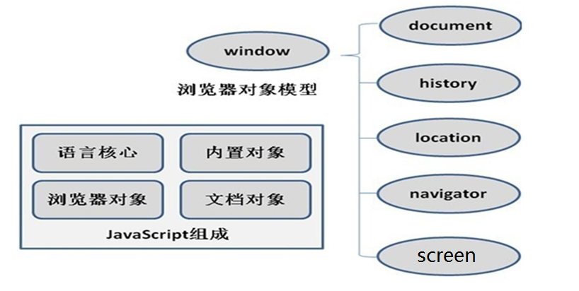
3、BOM
BOM是browser object model的缩写，简称浏览器对象模型
BOM提供了独立于内容而与浏览器窗口进行交互的对象，js可以通过BOM模型作为入口来对浏览器进行操作

Slide 42
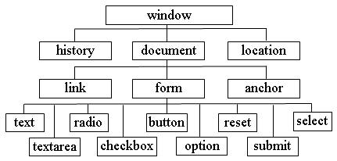
浏览器对象的分层结构
呈树状 对象之间有从属关系，所以访问一个对象的属性或方法的完整写法
Window.document.myform.username.value Window.document.myform.username.focus()

Slide 43
Window对象常用的属性
常用的属性
名称 | 说明
status | 指定浏览器状态栏中显示的临时消息 （ defaultStatus ）
location | 有关当前 URL 的信息。
document | 表示浏览器窗口中的HTML文档

Slide 44
window对象常用的方法
常用的方法
1. alert(参数) 参数可以是常量 变量 表达式
2. prompt(“提示信息”，”默认值“) cancle---null
3.open(“url”,”窗口名”，”窗口属性“) 创建一个新的窗口或在指定窗口打开文档
4. close() 关闭窗口
5.setInterval (“函数”，毫秒数) 定时器 循环执行
定时器变量名= setInterval (“函数”，毫秒数)
6.clearInterval(定时器变量名)
7. setTimeout(“函数”，毫秒数) 延时器 只执行一次
延时器变量名= setTimeout(“函数”，毫秒数)
8.clearTimeout(延时器变量名)

Slide 45
Window.open（“url”，“窗口名称”，“属性设置”）
窗口属性设置包括以下几点。
  Height：窗口的高度
  Width：窗口的宽度
  Top：窗口距离屏幕上方的像素距离
  Left：窗口距离屏幕左侧的像素距离
  Toolbars：工具栏设置，yes或者1代表显示，No或者0代表不显示
  Menubers，Scrollbars：表示菜单和滚动条，设置同上。
  Resizable：是否允许窗口改变大小
  Location：是否显示地址栏
  Status：是否显示状态栏信息
  Fullscreen：是否全屏显示

Slide 46
location对象
Location 对象（地址栏对象）
  属性
  方法
名称 | 说明
host | 设置或检索位置或 URL 的主机名和端口号
hostname | 设置或检索位置或 URL 的主机名部分
href | 设置或检索完整的 URL 字符串
名称 | 说明
assign("url") | 加载 URL 指定的新的 HTML 文档。（同href）

Slide 47
五、DOM
DOM是Document Object Model的简写，既文档对象模型。DOM由一系列对象组成，是访问、检索、动态修改HTML文档内容与结构的标准方法。
动态改变文档内容和结构的原理
  1、解析文档（如HTML）并生成DOM树
  2、通过DOM标准接口+编程语言改变文档内容和结构
对象=节点

Slide 48

画出页面的文档节点结构图
任务描述：
根据下面一段html代码，画出该html页面的DOM结构图。
<html>
<head>
<title>DOM节点</title>
</head>
<body>
<img src="images/fruit.jpg" alt="图片" id="s1" />
<h1>喜欢的水果</h1>
<p>DOM应用</p>
</body>
</html>

Slide 49
画出页面的文档节点结构图
任务分析：
根据DOM模型，HTML 文档中的所有节点组成了一个文档树（或节点树）。HTML 文档中的每个元素、属性、文本等都代表着树中的一个节点。树起始于文档节点，并由此继续伸出枝条，直到处于这棵树最低级别的所有文本节点为止。

Slide 50
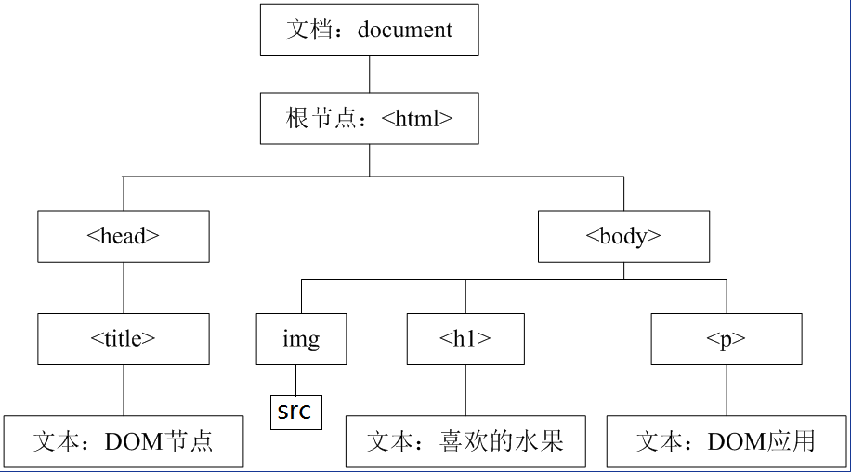
解析文档生成DOM树的过程
生成的DOM树结构是什么？
<html>
<head>
<title>DOM节点</title>
</head>
<body>
<img src="images/fruit.jpg" alt="图片" id="s1" />
<h1>喜欢的水果</h1>
<p>DOM应用</p>
</body>
</html>

Slide 51
DOM树中的节点类型和节点关系
文档节点
document
元素节点
…..
同级
关系
父子
关系
文本
节点
属性节点

Slide 52
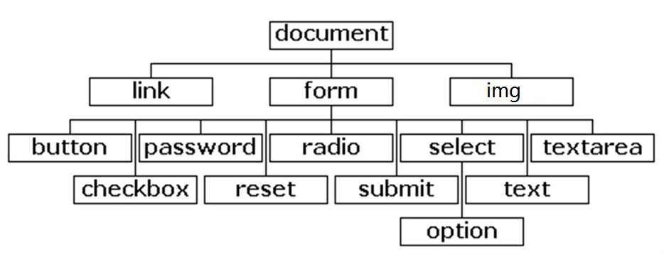
document为根，其他节点为它的子对象，是一个分层的对象结构，document也为window的子对象

Slide 53
document对象
属性
名 称 | 说 明
title | 文档标题，与HTML的title标签一样
bgColor | 页面背景色

Slide 54
document对象
方法
名 称 | 说 明
write() | 动态向页面写入内容
getElementById(ID) | 获得指定ID值的对象
getElementsByTag(tagName) | 获得指定标签的对象集合 (数组)
getElementsByName(Name) | 获得指定Name值的对象集合

Slide 55
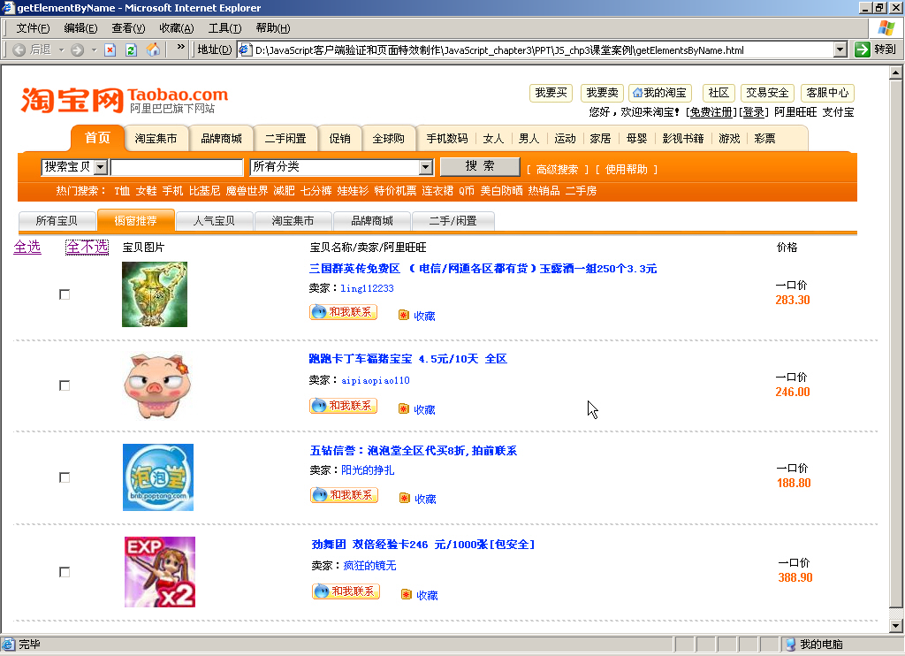

制作实现全选效果-1
如何实现如图所示的全选或全不选效果？
全不选效果
全选效果

Slide 56


制作实现全选效果-2
1、复选框是否选中的属性是哪个？
2、写代码逐个复选框设置为true，有没有更好的办法？
checked属性
解决办法: 使用复选框数组，
通过循环给checked属性赋值

Slide 57
制作实现全选效果-3
实现思路：
  创建一组同名的复选框
  编写脚本
    1、使用getElementsByName( )方法获得一组同名的复选框对象。
    2、通过循环来改变复选框是否被选中属性checked的值。

Slide 58
制作浮动的广告图片-1
如何在页面上方显示广告图片？如何控制图片的移动？
使用DIV层，把图片放在层中，然后使用JavaScript控制层的位置坐标

Slide 59
制作浮动的广告图片-2
实现思路：
  在页面中插入层，然后在层中插入图片
  编写脚本
    1、使用getElementByID( )方法获取层对象
    2、捕获鼠标滚动事件，改变层对象的位置坐标

Slide 60
制作浮动的广告图片-3
常见的页面坐标的介绍
  top:指定元素的上边界位置。
  right:指定元素的右边界位置 。
  left:指定元素的左边界位置。
  scrollTop:页面滚动的高度

Slide 61
制作带关闭按钮的浮动窗口-1
如何实现带关闭功能的浮动窗口？
把带关闭的图标放到层中，当点击图标时层消失。

Slide 62
制作带关闭按钮的浮动窗口-2
实现思路：
  在页面中插入层，在层中插入图片
  编写脚本
    1、使用getElementById( )方法获得层对象
    2、设置层的样式style的显示属性display="none"

Slide 63
DOM节点控制

Slide 64
查看节点
访问指定节点的方法
  getElementById( ) ：返回一个节点对象
  getElementsByName( )：返回多个（节点数组）
  getElementsByTagName( ) ：返回多个（节点数组）
查看/修改属性节点
  getAttribute("属性名")
  setAttribute("属性名","属性值")

Slide 65
查看节点（节点属性）
如果编程时希望访问某个元素的父元素，但又不知道父元素的ID、name、tag，怎么办？
该节点的parentNode ？
根据层次关系查找节点
  parentNode
  firstChild
  lastChild
<table >
<tr>
<td>东方贺</td>
<td>语文</td>
<td>95</td>
</tr>
</table>
该节点的firstChild ？lastChild ？

Slide 66
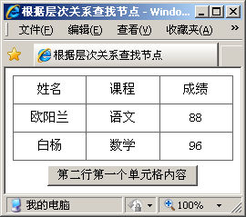

查看节点
function checks(){
var objTable=document.getElementById("myTable");
var strHtml = objTable.lastChild.firstChild.firstChild.innerHTML;
alert(strHtml);
}
</script>
……
<table id="myTable">
<thead>
……
</thead>
<tbody>
<tr>
<td>欧阳兰</td>
……
</tr>
</tbody>
</table>
该代码指哪个节点 ？
thead和tbody标签用于表格数据的逻辑分组，W3C不推荐，但写脚本访问表格数据时常用它们。tbody默认存在。
演示示例：根据层次关系查找节点

Slide 67
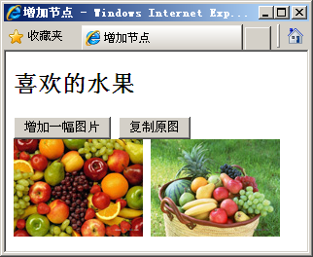


创建和增加节点
创建和增加节点 的方法
  createElement（）：创建节点
  appendChild（）：末尾追加方式插入节点
  insertBefore（）：在指定节点前插入新节点
  cloneNode（）：克隆节点
先创建个节点，然后设置属性，最后插入节点
function newNode(){
var oldNode=document.getElementById("sixty1");
var image=document.createElement("img");
image.setAttribute("src","images/newimg.jpg");
image.parentNode .insertBefore(image,oldNode);
}
function copyNode(){
var image=document.getElementById("sixty1");
var copyImage=image.cloneNode(false);
image.parentNode.appendChild(copyImage);
}
克隆图片节点，然后追加插入到文档
ID属性：sixty1

Slide 68
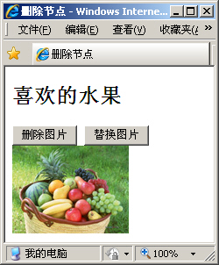
删除和替换节点
删除和替换节点的方法
  removeChild（）：删除节点
  replaceChild( ) ：替换节点
function delNode(){
var dNode=document.getElementById("sixty1");
dNode.parentNode.removeChild(dNode);
}
function repNode(){
var oldimage=document.getElementById("sixty1");
var newimage=document.createElement("img");
newimage.setAttribute("src","images/replace.jpg");
oldimage.parentNode.replaceChild(newimage,oldimage);
}
ID属性：sixty1
先创建一个节点，然后替换原节点
举例：表格行增删

Slide 69
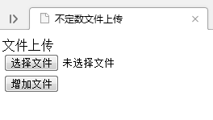
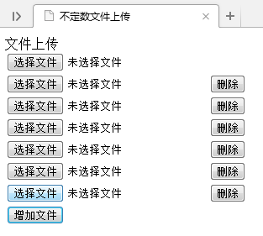
实训—不定数文件上传

